Slide 1


Slide 2


Slide 3






在拉大缩小的时候，按着Shift键以防变形。
各国家区域发展状况

Slide 4
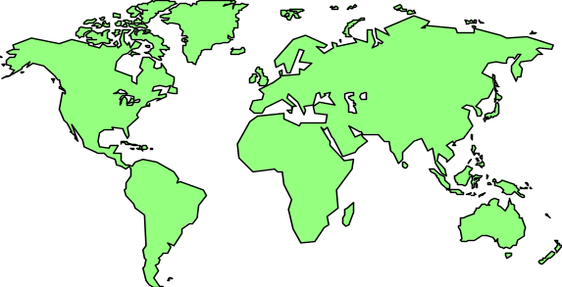
产品开发
销售和SE支持
分銷商

Slide 5
World Map
Individual countries

Slide 6










World Map
Individual countries

Slide 8
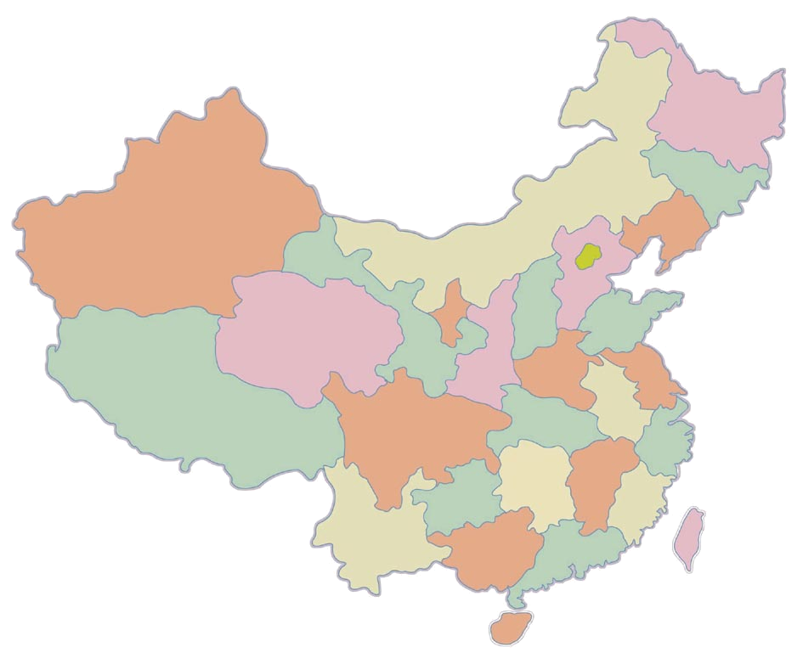
这些地图可以随意更改颜色，也可以转动。
在拉大缩小的时候，按着Shift键以防变形。
Hilongjiang
Jilin
Beijing
Ningxia
Hebei
Shanxi
Gansu
Shandong
Hubei
Jiang
su
Sichuan
Chengdu
CSZL
Anhui
Zhejiang
Northern China
Eastern China
Middle & Western China
Southern China
Fujian
Guangxi
Guangdong
Guangzhou

Slide 9
安徽
福建
甘肃
广东
广西
贵州
海南
河北
河南
黑龙江
湖北
湖南

Slide 10
吉林
江苏
江西
辽宁
内蒙
宁夏
青海
山东
山西
陕西
四川
浙江

Slide 11
云南
新疆
西藏
台湾
上海
北京
天津
重庆

